Slide 1
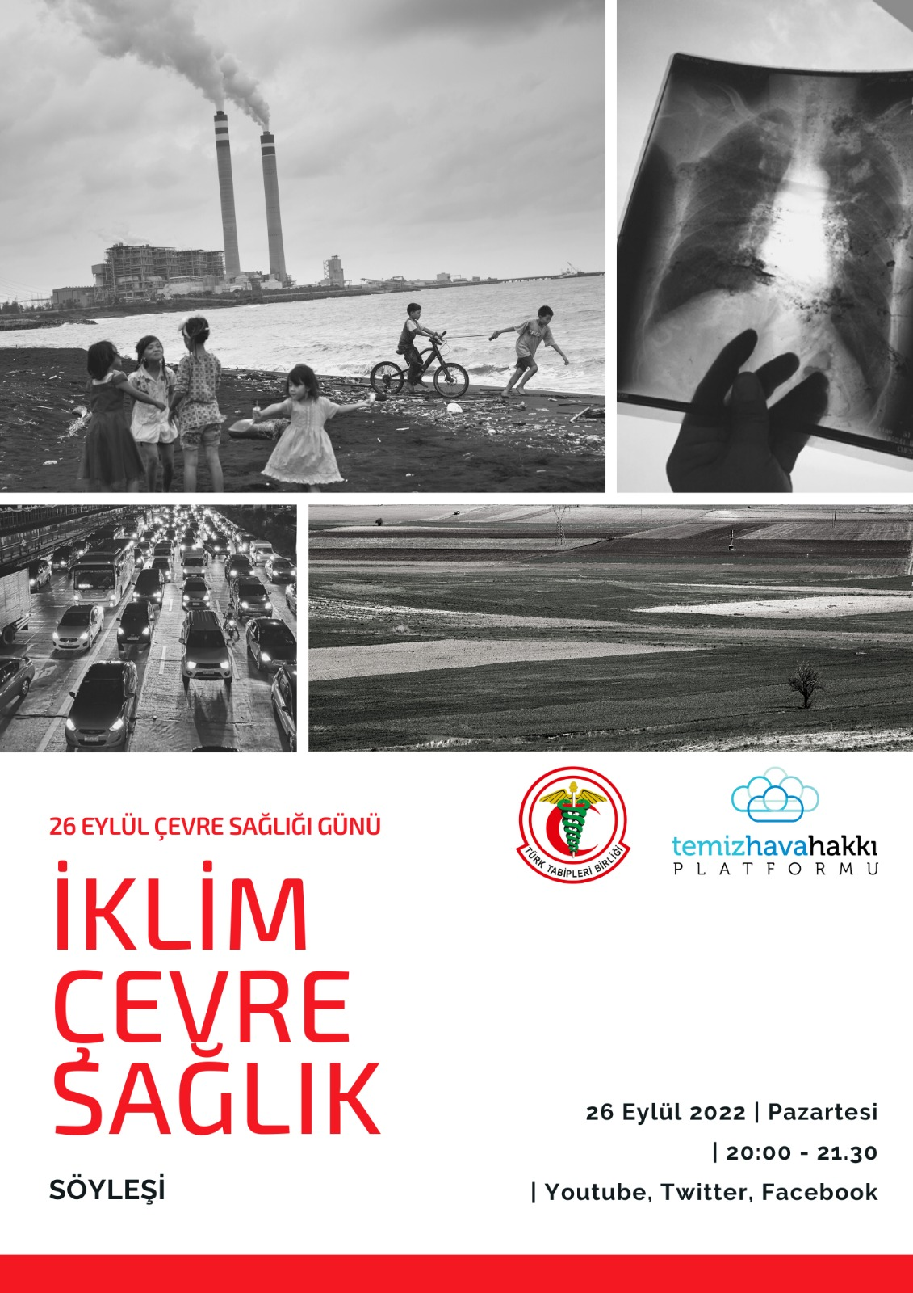
İklim,Hava Kirliliği ve Sağlık
Prof.Dr. Çiğdem Çağlayan
Kocaeli Üniversitesi
THHP-ÇİSİP

Slide 2
Sunum Planı
Tanımlar
Çevre, Sağlık Etkileşimi
Çevre sorunlarıan genel bir bakış
Nedenler
Sağlık Etkileri
Sonuç ve Öneriler

Slide 3
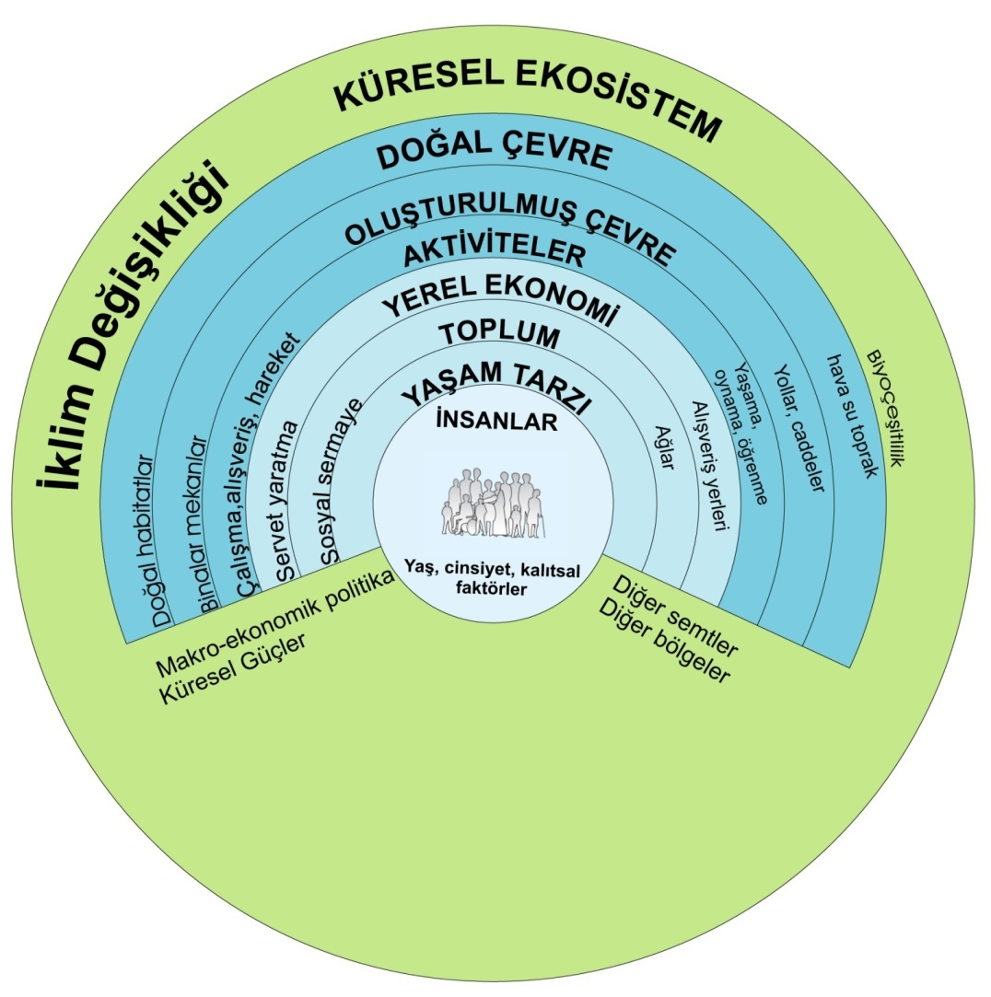
Sağlığın en temel belirleyicisi “çevre”
Sağlık
"sadece hastalık ve sakatlığın olmaması değil, fiziksel, ruhsal ve sosyal yönden tam bir iyilik hali“
Çevre
Organizmanın dışında kalan ve organizmanın biyolojik doğasını etkileyen bütün faktörleri kapsar.

Slide 4
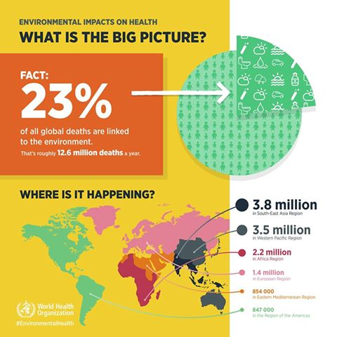
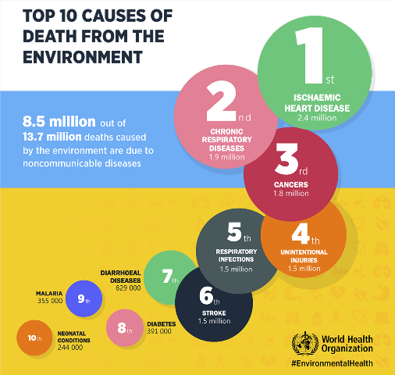
Çevrenin Sağlığımıza Etkisi

Slide 5
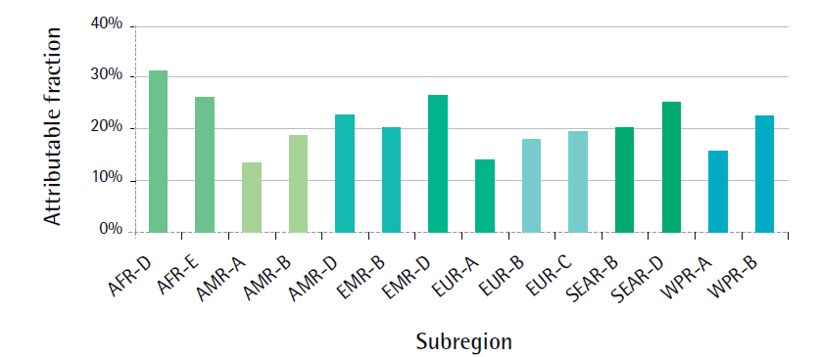
DSÖ bölgelerine göre Çevresel Hastalık Yükü

Slide 6
İklim Değişikliği
Nedeni ne olursa olsun iklimin ortalama durumunda veya değişkenliğinde onlarca yıl ya da daha uzun süre boyunca gerçekleşen değişikliklerdir.
BM“karşılaştırılabilir bir zaman periyodunda gözlenen doğal iklim değişikliğine ek olarak, doğrudan ya da dolaylı olarak küresel atmosferin bileşimini bozan insan etkinlikleri sonucunda iklimde oluşan bir değişiklik” biçiminde tanımlanmaktadır.

Slide 7
Değişimdeki “İnsan” Etkisi
Intergovernmental Panel on Climate Change (IPCC)
  “Yeni ve daha kuvvetli bulgular, son 50 yıldaki ısınmanın büyük kısmına insan etkinlikleri (antropojenik) neden olmuştur.”
  Küresel İklim Değişikliği fosil yakıt tüketimi, endüstriyel ve tarımsal gibi insani faaliyetlerinin sonucu olarak atmosferdeki miktarı ve yoğunluğu artan sera gazlarının neden olduğu küresel ısınmanın neden olduğu iklim değişiklikleridir.

Slide 8
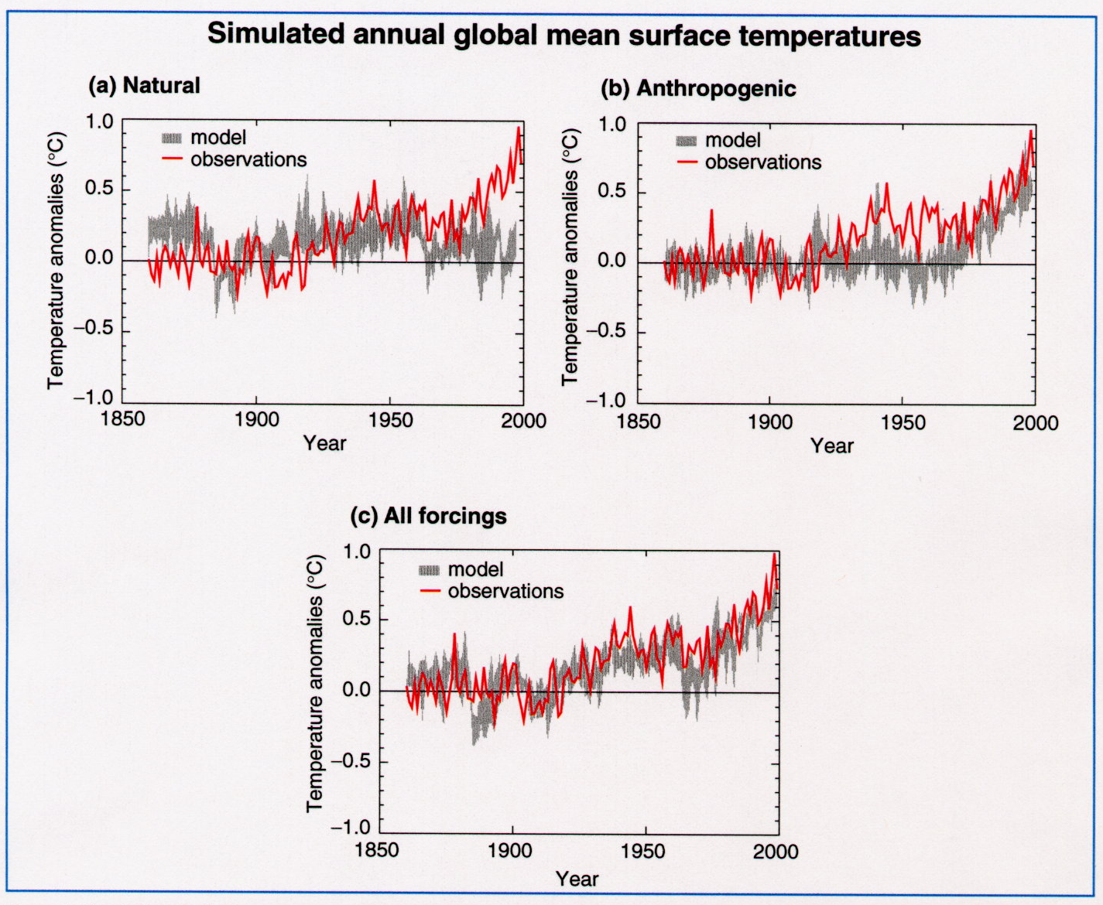
Küresel Isınma

Slide 9
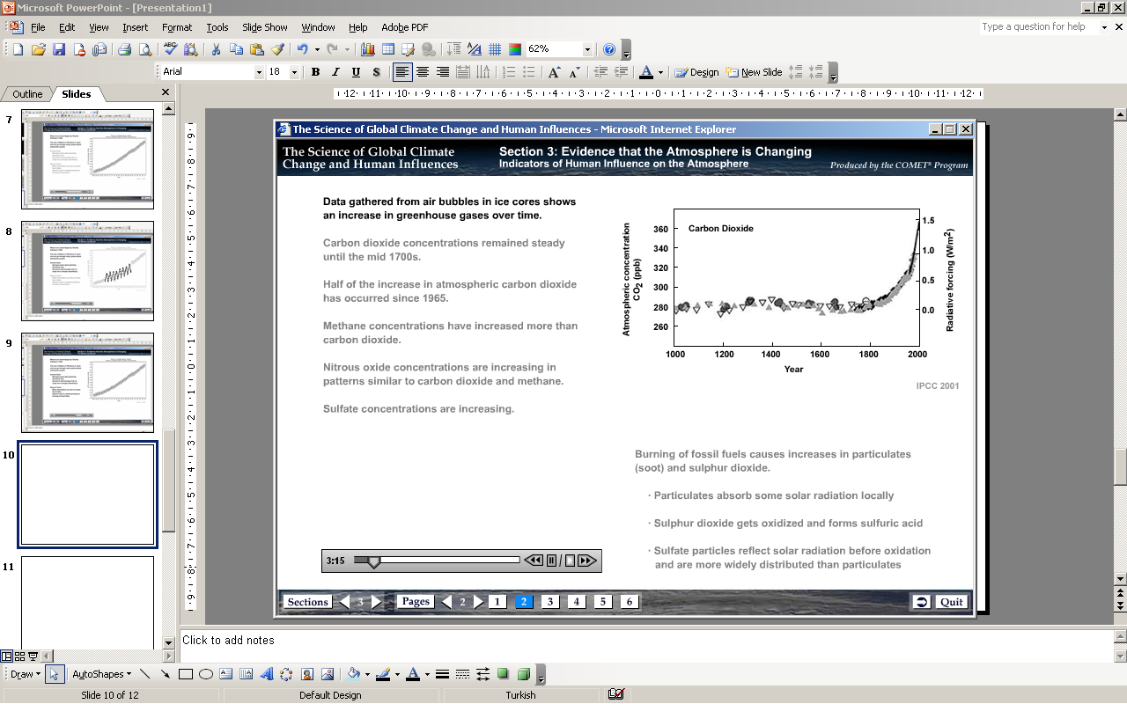
Antropojenik Etki

Slide 10
Hava Kirliliği
İster iç ortamda isterse dış ortamda meydana gelmiş olsun, herhangi bir kimyasal, fiziksel veya biyolojik ajan tarafından atmosferin doğal özelliklerinin değişmesi olarak tanımlanmaktadır.

Slide 11
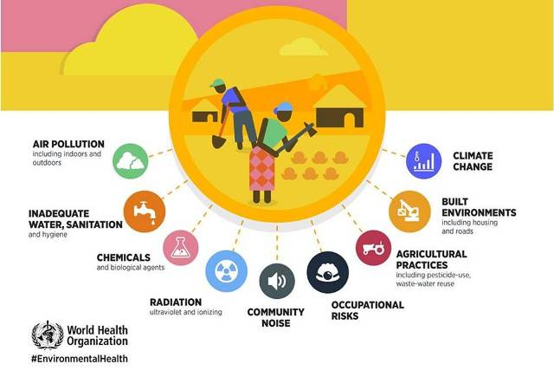
Çevresel sorunlar: Güncel Durum
Acil sistemik çözümler gerektiren sorunlar!
1950’den bu yana küresel nüfus üç misline çıkarak 7,5 milyara ulaşmış;
Kentlerde yaşayan nüfus dört kat artarak 4 milyarı aşmış;
Ekonomik çıktı 12 kat büyürken azot, fosfat ve potasyum gübrelerinin kullanımında benzer bir artışa sebep olmuş; ve
birincil enerji kullanımı beş kat yükselmiştir.

Slide 12
Çevresel sorunlar: Güncel Durum
Dünyada olağanüstü hızda bir biyolojik çeşitlilik kaybı yaşanmakta olup, insan tarihçesinin herhangi bir dönemindekinden fazla sayıda canlı türü soylarının tükenmesi tehdidiyle karşı karşıyadır.
Küresel olarak, kara çevresinin yaklaşık %75’i ve deniz çevresinin %40’ı artık ağır bir şekilde tahrip olmuştur.

Slide 13
Çevresel sorunlar: İklim Değişikliği/Krizi
Sera gazı konsantrasyonları, atmosferde artan oranlarda birikmeye, Dünya'nın yüzeyini ısıtmaya ve iklimi istikrarsızlaştırmaya devam ediyor.
CO₂ konsantrasyonu 1850'de 280 ppm iken şu an 415 ppm düzeyindedir
Dünya'nın ortalama yüzey sıcaklığı 2019'da 20. yüzyıl ortalamasının 0,95°C üzerinde ölçülmüş ve son 19 yılın 18'i, kayıtlardaki en sıcak yıl olmuştur.
Batı Antarktika'da 2012'den 2017'ye beş yıllık ortalama erime, 1992'den 1997'ye göre üç kat daha hızlıydı

Slide 14
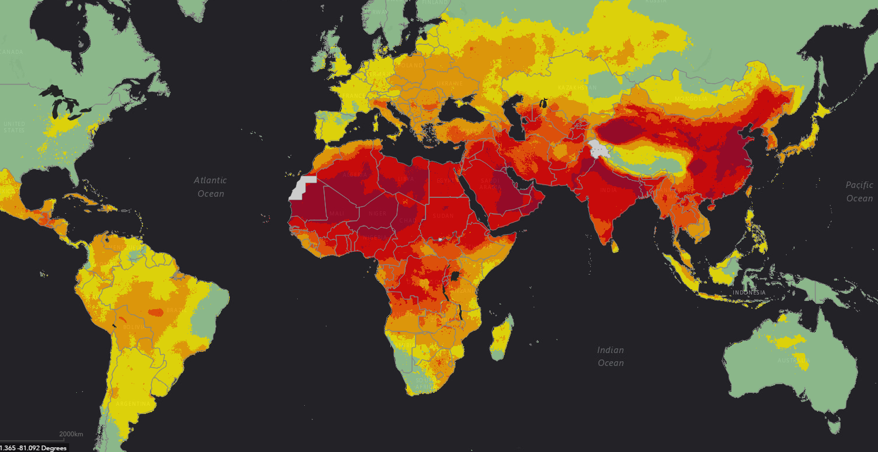
Çevresel sorunlar: Hava kirliliği
Dünya nüfusunun neredeyse tamamı kirli hava soluyor

Slide 15
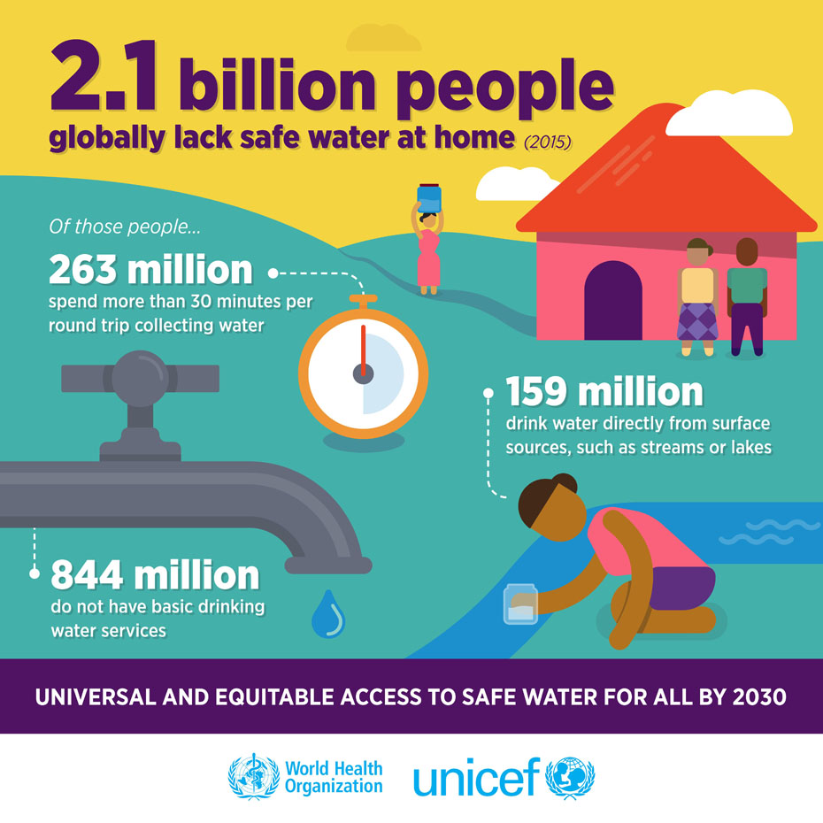
Çevresel sorunlar: Su kıtlığı
Dünyada var olan su kitlesinin yalnızca %3’ü içme suyu olarak kullanılabiliyor.
Kirleticiler, tarım, sanayi, kentsel atık su arıtımı, evler ve ulaşım sektörü dahil olmak üzere çeşitli kaynaklardan ortaya çıkar.

Slide 16
Nedenler
İklim Değişikliği
Hava Kirliliği
Fosil yakıtların kullanılması
Kentleşme
Sanayileşme
Ormansızlaşma
Ulaşım
Tarımsal üretim

Slide 17
NEDENSEL İLİŞKİ
Temel neden
Ara Neden
Sonuç
Kapitalist Üretim /Neoliberal Politikalar
Ne pahasına olursa olsun karın öncelenmesi
Üretim maliyetlerinin azaltılması
Doğal kaynakların tahribatı ve yıkımı
Emek gücünün ucuzlatılması
KÜRESELLEŞME
YOKSULLUK
EŞİTSİZLİKLER
KENTLEŞME
SANAYİLEŞME
ENERJİ POLİTİKALARI
FOSİL YAKIT KULLANIMI
ORMANSIZLAŞMA/ORMAN TAHRİBATI
ULAŞIM SİSTEMLERİ
SAĞLIK VE DİĞER KAMUSAL HİZMETLERİN YANITI
…
İKLİM DEĞİŞİKLİĞİ
BİOÇEŞİTLİLİK KAYBI
HAVA KİRLİLİĞİ
SU KITLIĞI
GIDA KRİZİ
YERİNDEN EDİLME
PANDEMİLER
HASTALIK
İŞKAZASI
ÖLÜMLER
…
Kapitalosen
Antroposen

Slide 18
Sağlık Etkileri

Slide 19
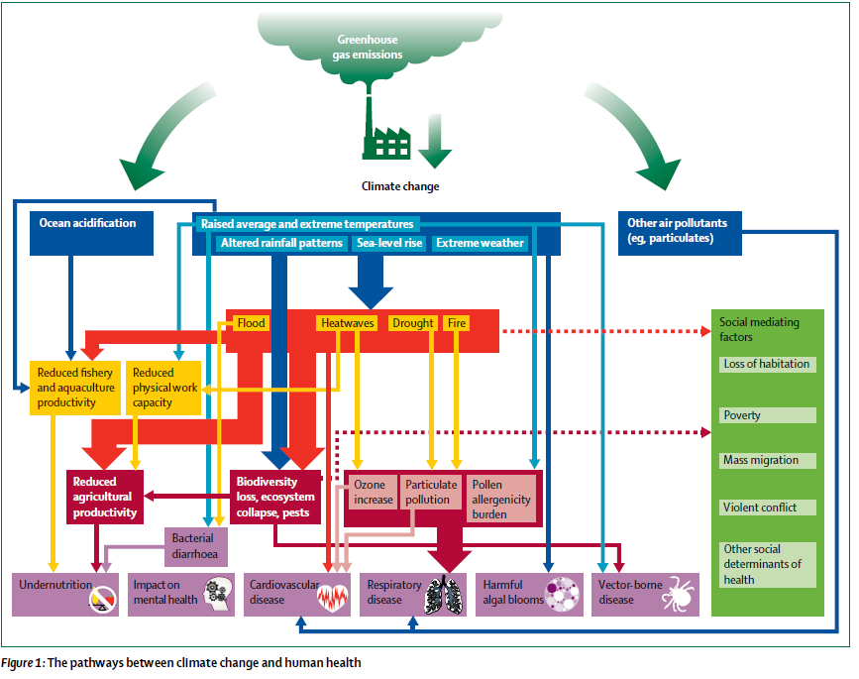
İklim Değişikliği ve Sağlık Etkileşimi

Slide 20
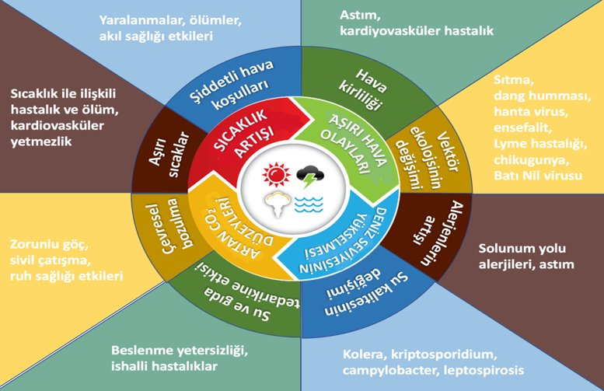
İklim Değişikliğinin Sağlık Etkileri

Slide 21
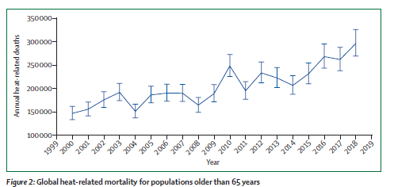
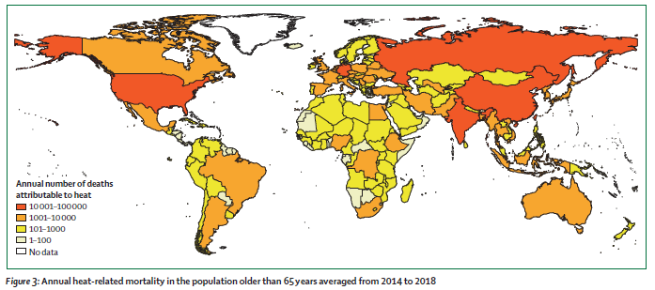
Son 20 yılda, 65 yaşın üzerindeki kişilerde sıcağa bağlı ölümlerde% 53.7'lik bir artış olmuş ve 2018'de toplam 296.000 ölüme ulaşılmıştır

Slide 22
Türkiye’de
Günay Can ve ark. İstanbul'da 2013-2017 yılları arasında yaşanan aşırı sıcak hava dalgası olaylarına atfedilebilecek mortalite artışının incelendiği bir çalışmada 2015, 2016 ve 2017 yaz aylarında toplam 14 günü kapsayan üç aşırı sıcak dalgasının ölüm oranını önemli ölçüde artırdığını ve 23 günlük maruz kalma sırasında 419 fazla ölüme neden olduğunu göstermektedir.

Slide 23
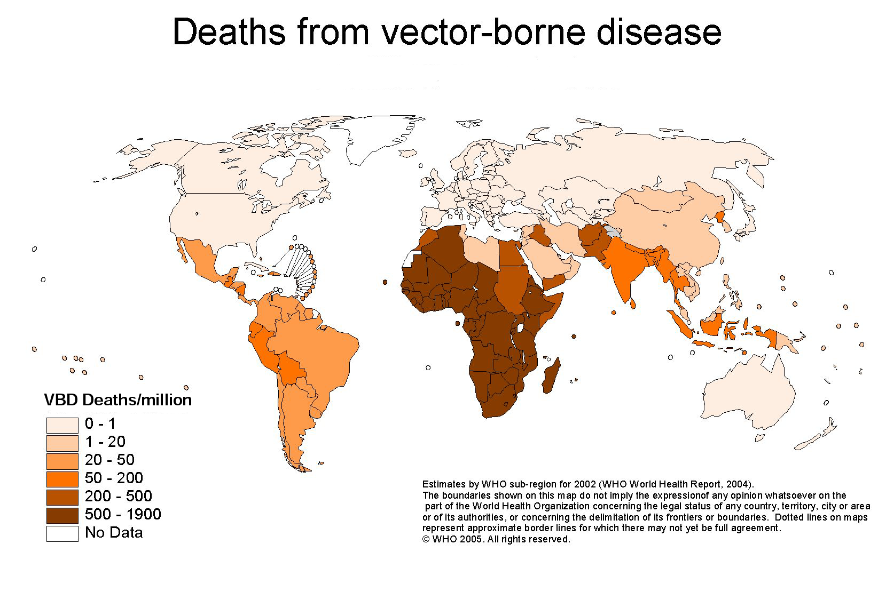

Slide 24
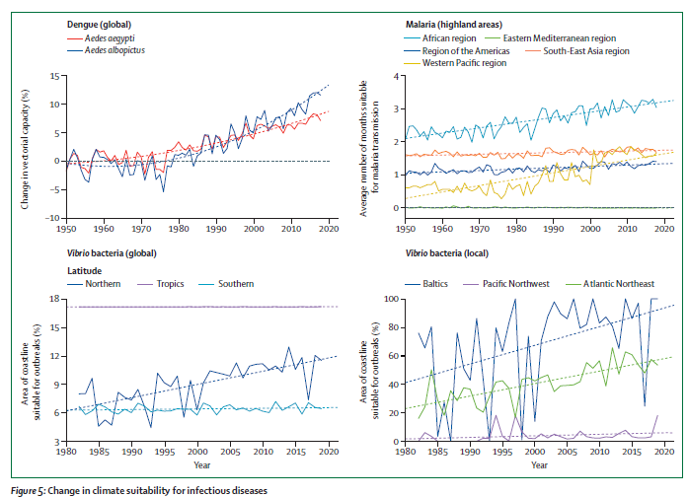
İzlenen tüm hastalıklar için küresel olarak hastalığın bulaşmasına yönelik iklim uygunluğu artmıştır.

Slide 25
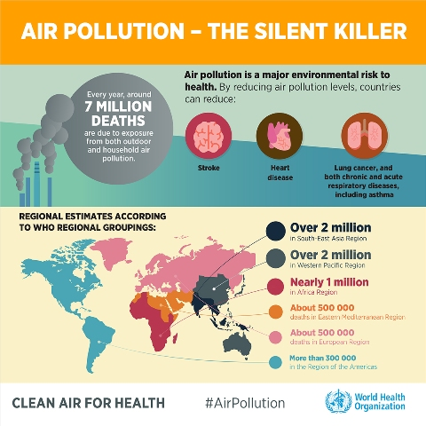
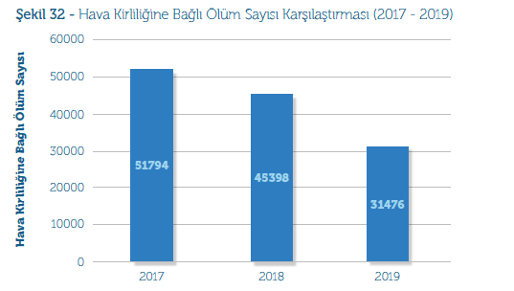
Hava kirliliği
DÜNYADA HER YIL 7 MİLYON, GÜNDE 18 BİN ÖLÜM
TÜRKİYE’DE YILDA 32 BİN ÖLÜM

Slide 26
Küresel Hastalık Yükü 2019
Dünya genelinde kadınlarda 2.92 milyon ölümün (tüm kadın ölümlerinin %11,3’ü), erkeklerde 3.75 milyon ölümün (tüm erkek ölümlerinin %12,2’si) hava kirliliğine bağlı gerçekleştiği hesaplandı.
Türkiye’de ise Temiz Hava Hakkı Platformu tarafından 2020 yılında yayınlanan Kara Raporda 2017 – 2019 yılları arasında hava kirliliği nedeniyle trafik kazalarının neredeyse 6-7 katı kadar ölüm yaşandı.
Aynı araştırmaya göre hava kirliliği DSÖ kılavuz değerine indirilseydi; 2019 yılında tüm ölümlerin %7,9’u (31.476 ölüm) ve 2018 yılındaki tüm ölümlerin %12,13’ü (45.398 ölüm) önlenebilirdi..

Slide 27
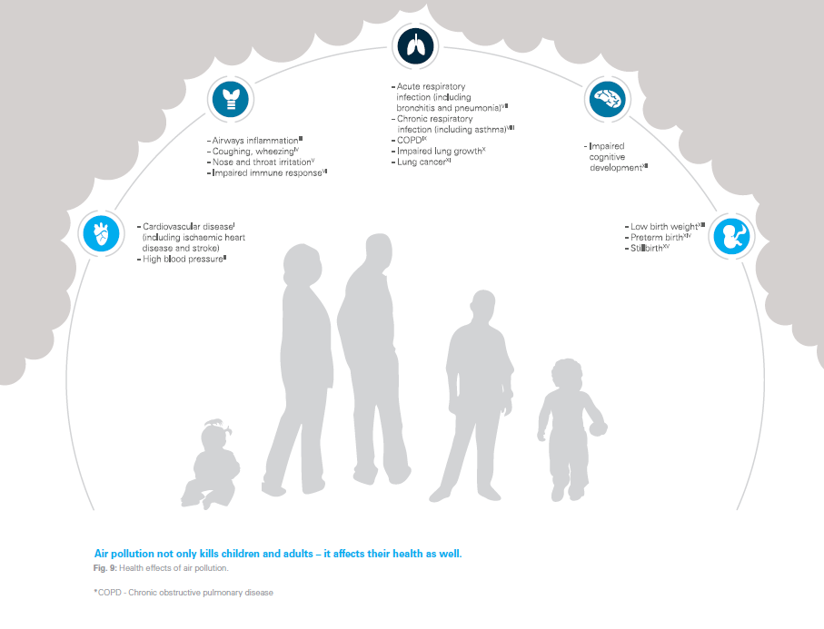
Hava kirliliği çocukları ve yetişkinleri yalnızca öldürmüyor,
aynı zamanda sağlıklarını da etkiliyor.

Slide 28
DSÖ ve Uluslararası Kanser Araştırmaları Ajansı (IARC), 17 Ekim 2013
Dış ortam hava kirliliğini bir bütün olarak grup 1 kanserojen etken olarak ilan etmiştir.
Açıklamada dış ortam hava kirliliğinin akciğer kanserine yol açması ile ilgili olarak yeterli bilimsel kanıtın oluştuğu ve yine mesane kanseri olasılığını arttırdığı ifade edilmiştir.
Partiküler Madde’ de ayrıca tek başına kanser yapıcı olarak ilan edilmiş ve grup 1’e eklenmiştir.

Slide 29
Hava Kirliliği İle İlgili Mevcut Sorunlar
Hava Kirliliği bir sorun olmaya devam ediyor.
  Her yıl İsviçre merkezli hava kalitesi teknolojisi şirketi IqAir tarafından yayımlanan 2021 Dünya Hava Kirliliği raporuna göre Türkiye 2020 yılındaki gibi dünyanın en kirli havasına sahip 46. ülkesi oldu.
  Buna göre Ankara dünyanın en kirli 54. başkenti olurken Iğdır, Avrupa’nın hava kirliliği en yoğun şehri olarak belirtildi.

Slide 30
Hava Kirliliği İle İlgili Mevcut Sorunlar
2. Hava kalitesi ölçümleri yetersiz.
Parametre | Ölçüm yapılan istasyon sayısı | 2019’da ölçüm yapmayan istasyon sayısı | Valide edilmiş veri alınamayan istasyon sayısı | Valide edilmiş veri alımı (%)
PM₁₀ | 248 | 31 | 92 | 50
PM_{2,5} | 138 | 41 | 90 | 35
SO2 | 229 | 26 | 99 | 57
NO2 | 208 | 31 | 128 | 38
CO | 152 | 54 | 45 | 35
O3 | 163 | 32 | 42 | 55

Slide 31
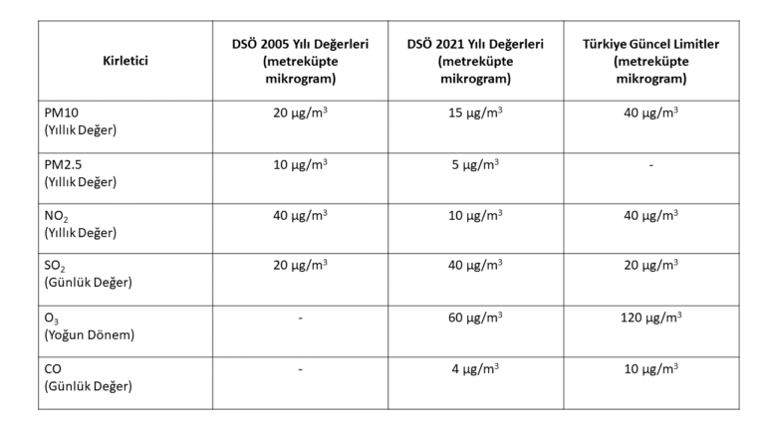
Hava Kirliliği İle İlgili Mevcut Sorunlar
3. Limit değerler DSÖ önerilerinin üzerinde

Slide 32
Sonuç ve Öneriler

Slide 33
İklim Değişikliği ve Sağlık
COP26 Özel Raporu
Dünya Sağlık Örgütü (DSÖ), İskoçya’nın Glasgow kentinde düzenlenen Birleşmiş Milletler İklim Değişikliği Konferansı (COP26) öncesinde, 11 Ekim 2021'de “İklim Değişikliği ve Sağlık COP26 Özel Raporu”nu yayımladı.
Rapor, COVID-19 pandemisinin insanlar, hayvanlar ve çevremiz arasındaki yakın ve hassas bağlara ışık tuttuğunu belirterek, gezegenimize zarar veren sürdürülemez seçimlerin insanlara da zarar verdiğinin altını çizmiş ve 1,5 °C çağrısında bulunmuştu.

Slide 34
Lancet Geri Sayım Raporu
“Gelecekte oluşabilecek pandemi riskini azaltmak istiyorsak, günümüzde zoonozlara neden olan en güçlü etkenlerden iklim değişikliğiyle mücadele etmeye öncelik vermeliyiz.
Bugün hepimiz için, sağlığın çevresel belirleyicilerini daha ciddiye almanın zamanı geldi.
İklimle mücadelenin aciliyetini anlamalı, biyolojik çeşitliliği korumalı ve medeniyetimizin temelindeki doğal sistemleri güçlendirmeliyiz.
Tıpkı COVID-19'da gördüğümüz gibi, harekete geçmede yaşanan gecikmeler, önlenebilecek ölümlere neden olacak,“
The Lancet’in başeditörü Dr. Richard Horton

Slide 35

Lancet Geri Sayım Raporu
Lancet raporuna göre ülkelerin yalnızca yarısının ulusal sağlık ve iklim uyum planları hazırladığı ve yalnızca dört tanesinin yeterli miktarda ulusal finansman ayırdığı görülüyor.
Aynı zamanda ülkelerin yarısından azının sağlık altyapısındaki kırılganlıkları belirlediği ve iklim değişikliğine uyum kapsamında değerlendirmeler yürüttüğü belirtiliyor.

Slide 36
Yeşil ve adil iyileşme talebi
DSÖ, hükümetleri ve politika yapıcıları iklim ve sağlık krizi konusunda acil olarak harekete geçmeye davet ederken, dünyanın dört bir yanındaki sağlık uzmanlarıyla birlikte geliştirdiği tavsiyeleri 10 başlık altında sıraladı.
yeşil ve adil iyileşme talebi, özellikle kömür kullanımına son verilmesi, sağlık çalışanlarının iklim değişikliğinin etkileri hakkında bilgilendirilmesi ve sağlık sistemlerinin iklime dayanıklı hale getirilmesini içeriyor.

Slide 37
THHP ve ÇİSİP Hava kirliliği ile ilgili ortak öneriler
DSÖ Hava Kirliliği Kılavuz Değerlerine Ulusal Aksiyon Planlarında Yer Verilmesi
Kirliliğin İzlenmesi
Sağlık Verilerinin Kamuoyu ile Paylaşılması
Fosil Yakıt Teşvikleri ve Kirliliğe Yol Açan Diğer Teşviklerin Sonlandırılması
Endüstriyel yatırımların izin süreçlerinde Sağlık Etki Değerlendirmesi (SED) Yöntemine Yer Verilmesi
Sağlık Çalışanlarının Karar Alma Süreçlerine Dahil Olması

Slide 38
İklim, Hava, Sağlık: Hepsini Birlikte Korumak Mümkün!
Hastalık veya daha genel anlamda sağlık sorunlarını ortaya çıkartan nedenleri saptayabildiğimiz ölçüde, bu sorunları çözme gücüne sahibiz.

